Slide 1


Edmodo
Une plateforme numérique pour le travail collaboratif
Démonstration d’usage dans le cadre du projet TEEC
Valéry Psyché
Professeure
Département Éducation

Slide 2

Edmodo, une plateforme numérique
pour le travail collaboratif
Le travail collaboratif ?
Source: https://fr.wikipedia.org/wiki/Travail_collaboratif
Désigne :
un travail qui n’est plus fondé sur l’organisation hiérarchisée traditionnelle,
un mode de travail où collaborent de nombreuses personnes
grâce aux TIC, notamment les plateformes internet.

Slide 3
Edmodo, une plateforme numérique
pour le travail collaboratif
Le travail collaboratif ou coopératif?
Source: https://fr.wikipedia.org/wiki/Travail_collaboratif
Le travail coopératif = coopération entre plusieurs personnes qui interagissent dans un but commun, mais se partagent les tâches.
Le travail collaboratif se fait en collaboration du début à la fin sans division fixe des tâches. Il associe trois modalités d’organisation :
  principe d’amélioration continue de chaque tâche et de l’ensemble du projet,
  travail en séquences de tâches parallèles,
  partage aux acteurs de chacune des tâches de l’information utile et exploitable sur les autres tâches parallèles.

Slide 4
Edmodo, une plateforme numérique
pour le travail collaboratif
Le travail ou apprentissage collaboratif?
Source: https://fr.wikipedia.org/wiki/Travail_collaboratif
Le travail collaboratif, comme le travail collectif n'est pas nécessairement synonyme d'efficacité, ni de rapidité.
Son résultat dépend de la motivation de ses acteurs à collaborer, du nombre de ces acteurs, du temps qu'ils peuvent consacrer à ce travail et de leurs compétences.
Le travail collaboratif est l’une des dimensions importantes de l’apprentissage collaboratif, qui est par exemple encouragé dans certaines formes d’apprentissage en ligne, en particulier dans les « MOOC » dits connectivistes.

Slide 5
Edmodo, une plateforme numérique
pour le travail collaboratif
L’importance du travail collaboratif au 21e siècle
Source: https://pedagogienumeriqueenaction.cforp.ca/wp-content/uploads/2016/03/
Definir-les-competences-du-21e-siecle-pour-l_Ontario-Document-de-reflexion-phase-1-2016.pdf
« La nature de la collaboration évolue et nécessite une gamme de compétences de plus en plus complexes. » (CFORP, 2016)
« En plus de collaborer directement avec des collègues autour d’une table de conférence, les travailleurs du 21e siècle s’acquittent de plus en plus de leurs fonctions par le biais d’interactions médiatisées avec des collègues se trouvant à l’autre bout du monde. Par conséquent …, la collaboration est digne de figurer parmi les compétences du 21e siècle ... »
Dede (2010).
Notes:
Source: https://pedagogienumeriqueenaction.cforp.ca/wp-content/uploads/2016/03/Definir-les-competences-du-21e-siecle-pour-l_Ontario-Document-de-reflexion-phase-1-2016.pdf

Slide 6

Edmodo, une plateforme numérique
pour le travail collaboratif
L’importance du travail collaborative au 21e siècle
Source: https://pedagogienumeriqueenaction.cforp.ca/wp-content/uploads/2016/03/
Definir-les-competences-du-21e-siecle-pour-l_Ontario-Document-de-reflexion-phase-1-2016.pdf
Collaboration
• Travaille en équipe; établis des relations positives ;
• Apprend des autres et contribue à l’apprentissage d’autrui ;
• Co-construit du savoir, du sens et du contenu ;
• Assume différents rôles au sein de l’équipe ;
• Gère les conflits ;
• Fait du réseautage avec diverses communautés et différents groupes ;
• Respecte une diversité de perspectives.
Communication
• Communique de façon efficace dans différents contextes, à l’oral comme à l’écrit, en français et en anglais.
• Pose des questions efficaces pour acquérir des connaissances ;
• Utilise divers médias pour communiquer ;
• Choisit les outils numériques appropriés en fonction de l’intention de la tâche ;
• Écoute pour comprendre tous les points de vue
• Exprime des opinions et défend des idées
Notes:
Source: https://pedagogienumeriqueenaction.cforp.ca/wp-content/uploads/2016/03/Definir-les-competences-du-21e-siecle-pour-l_Ontario-Document-de-reflexion-phase-1-2016.pdf

Slide 7
Edmodo, une plateforme numérique
pour le travail collaboratif
À quoi sert une plateforme collaborative ?
Source: https://fr.wikipedia.org/wiki/Plate-forme_collaborative
Faciliter la communication entre les acteurs dans le cadre du travail
    Communiquer de façon fiable,
    Échanger de l’information (posts).
Faciliter la collaboration entre les acteurs en vue de résoudre un problème
    Mettre en partage des connaissances et des compétences,
    Identifier précisément tous les acteurs,
    Garder un historique des tâches de travail.
Faciliter la production et la gestion de documents communs
    Standardisation des méthodes de prod.,
    Partage de documents numériques,
    Données à jour (versions au même lieu).

Slide 8
Edmodo, une plateforme numérique
pour le travail collaboratif
Qu’est qu’une plateforme collaborative ?
Un espace de travail virtuel
Un site web qui centralise des outils:
    conduite d’un projet
    gestion de données
    fonctionnement d’une organisation.
À la disposition d’un groupe d’acteurs
Notions de :
Partage
Communication
Information
Coordination
Gestion
collaboration

Slide 9
Edmodo, une plateforme numérique
pour le travail collaboratif
Qu’est qu’une plateforme collaborative
dans le context éducatif ?
Un espace de travail virtuel
Un site web qui centralise des outils :
    conduite d’un projet
      Projet de recherche en éducation
      Gestion collaborative d’une classe
      Apprentissage/enseignement collaboratif
    gestion de données
      Ressources documentaires/éducatives.
    fonctionnement d’un groupe d’acteurs
      Praticiens : Enseignants, élèves,
      Enseignants-chercheurs en éducation.
Un espace de travail virtuel
Un site web qui centralise des outils :
    conduite d’un projet,
    gestion de données,
    fonctionnement d’une organisation.
À la disposition d’un groupe d’acteurs

Slide 10
Edmodo, une plateforme numérique
pour le travail collaboratif
Edmodo
Qu’est-ce que c’est ?
Source: https://fr.wikipedia.org/wiki/Edmodo
Edmodo est une plateforme collaborative à but éducatif
conçue sur le modèle des réseaux sociaux.
Son interface est assez similaire à Facebook.
Pour dialoguer de façon sécuritaire avec des personnes œuvrant dans le domaine de l’éducation.
Permets aux écoles de se créer un réseau privé de communication entre enseignants, parents et élèves.

Slide 11
Edmodo, une plateforme numérique
pour le travail collaboratif
Edmodo
Caractéristiques
Convivial : très facile à utiliser ;
Sécuritaire : contrôle complet sur votre classe numérique.
Éthique : respect des règles éthique, les élèves interagissent en circuit fermé avec leurs pairs et l’enseignant.
Connecté : lanceur d’applications web ;
Offre de l’aide : Centre d’aide, communauté, tutoriaux ;
Polyvalent : plusieurs usages possibles ;
Multi-utilisateur : Enseignants, élèves, parents.
Soutien et entretien techniques.

Slide 12
Edmodo, une plateforme numérique
pour le travail collaboratif
Edmodo
En résumé:
Donc, Edmodo c’est
– Un réseau social à la Facebook dans le domaine de l’éducation ;
Une plateforme numérique unique de circulation de l’information sécuritaire et éthique entre enseignants/entre enseignants et élèves/entre enseignant et parents/entre enseignants et gestionnaires d’école.

Slide 13
Edmodo, une plateforme numérique
pour le travail collaboratif
Edmodo
Usages possibles
Gestion collaborative d’une classe (élèves) ;
Gestion collaborative d’un groupe (enseignants)
Gestion d’un projet éducatif ;
Gestion d’un projet de recherche en éducation ;
Parce qu’Edmodo est tout ceci, nous l’avons choisi afin de gérer la collaboration et la communication dans le cadre du projet TEEC.

Slide 14
Edmodo, une plateforme numérique
pour le travail collaboratif
Edmodo - TEEC
Exemple d’usages et démonstration
Utilisation d’Edmodo dans le cadre d’un projet de recherche dans le domaine de l’éducation, le projet TEEC.
Usage 1 : gestion de la recherche (groupe)
Usage 2 : gestion des experimentations (classe)
Notes:
Scénario d’usage Edmodo-TEEC
Nous avons besoin d’une plateforme pour ….

Slide 15
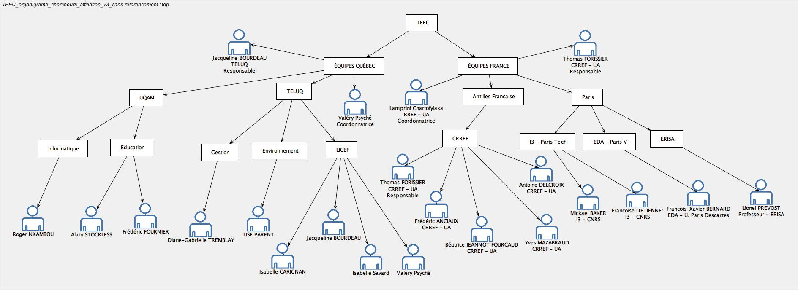
Edmodo, une plateforme numérique
pour le travail collaboratif
Le projet TEEC
Un projet en technologie éducative et en enseignement en contexte

Slide 16

Edmodo, une plateforme numérique
pour le travail collaboratif
Le projet TEEC
Technologie Éducative et Enseignement en Context
Site web: https://teec.teluq.ca/fr/

Slide 17
Edmodo, une plateforme numérique
pour le travail collaboratif
Le projet TEEC
Membres du projet

Slide 18
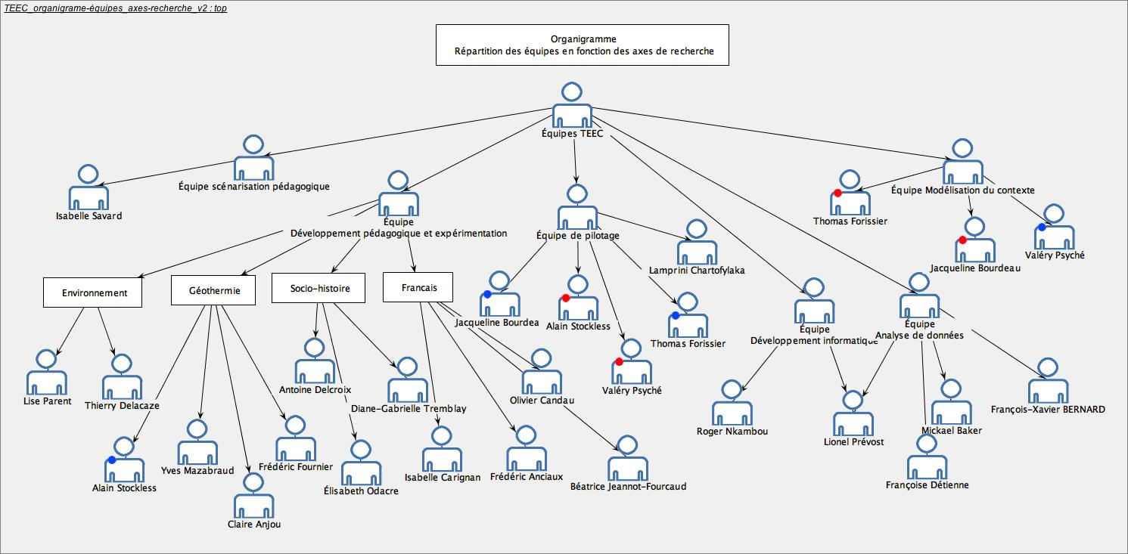
Edmodo, une plateforme numérique
pour le travail collaboratif
Le projet TEEC
Membres du projet

Slide 19
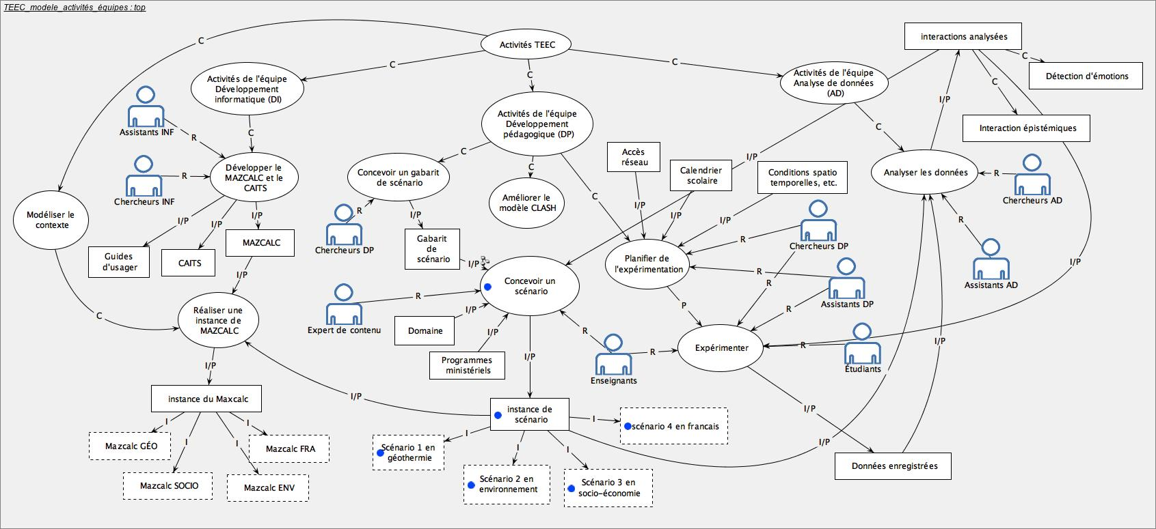
Edmodo, une plateforme numérique
pour le travail collaboratif
Le projet TEEC
Répartition des activités

Slide 20
Edmodo, une plateforme numérique
pour le travail collaboratif
Edmodo-TEEC
Les attentes de l’équipe de pilotage
Voir les tâches et les progrès de tous collaborateurs du projet ;
Améliorer la communication et partager de l’information ;
Obtenir une meilleure participation des membres du projet ;
Accroître le sentiment d’appartenance grâce à notre communauté en ligne ;
Améliorer la productivité des membres malgré les contraintes géographiques ;
Économiser du temps grâce à la diminution du nombre de courriels et de rencontres non nécessaires.

Slide 21
Edmodo, une plateforme numérique
pour le travail collaboratif
Edmodo-TEEC
Les besoins de travail collaboratif des membres
Envoyer des messages à un groupe et les afficher au « mur » (fil d’activités) du groupe ;
partager des documents, des notes, des liens, un calendrier ;
structurer et stocker en ligne ces documents ;
créer des documents en mode collaboratif ;
planifier des évènements ;
créer des sondages ;
visualiser les fils de discussion, témoins des interactions entre les membres ;
Partager des ressources multimédias.

Slide 22
Edmodo, une plateforme numérique
pour le travail collaboratif
Edmodo-TEEC
Démarrer avec Edmodo
Se créer un compte (le gestionnaire)
Créer le groupe TEEC
Inviter les membres à s’inscrire
Approuver les demandes
Configurer Edmodo pour TEEC
Structurer les équipes suivant les modèles MOT
créer une structure documentaire
Mettre en place le calendrier
Organiser les échanges intra et inter équipes
Configurer le lanceur d’applications
Gérer le projet TEEC (Groupe)
Gérer des experimentations pédagogiques (Classe)

Slide 23
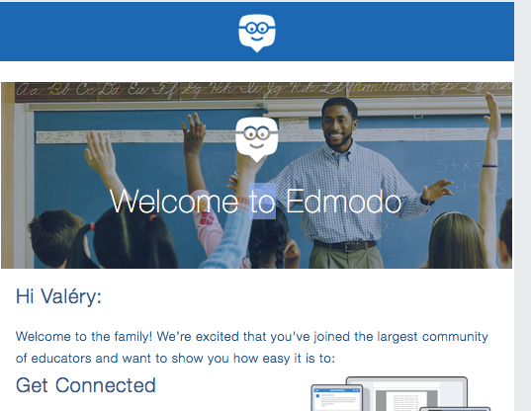
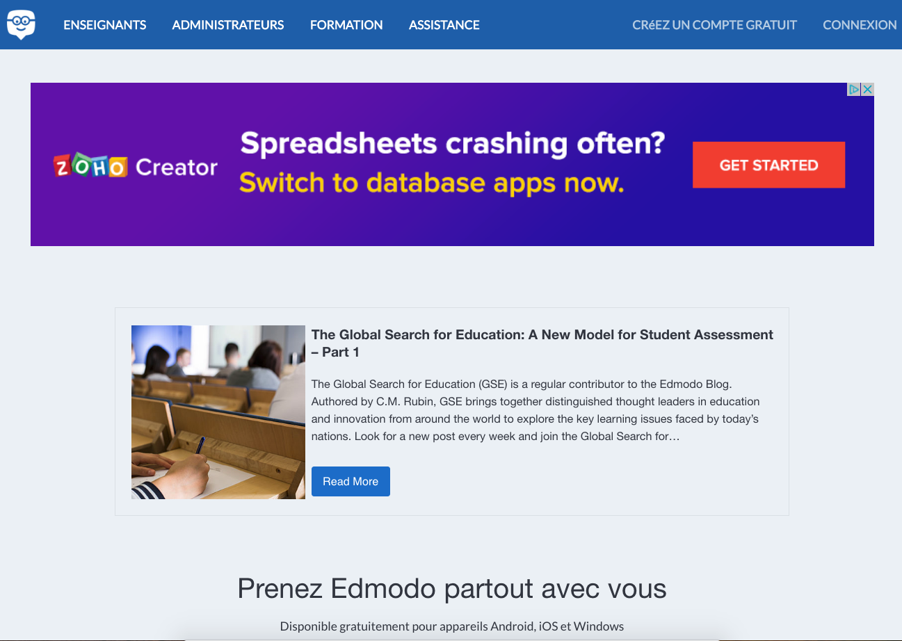
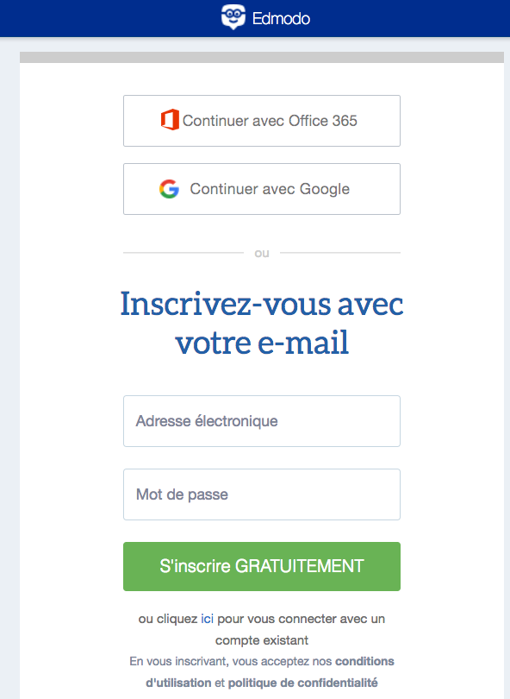
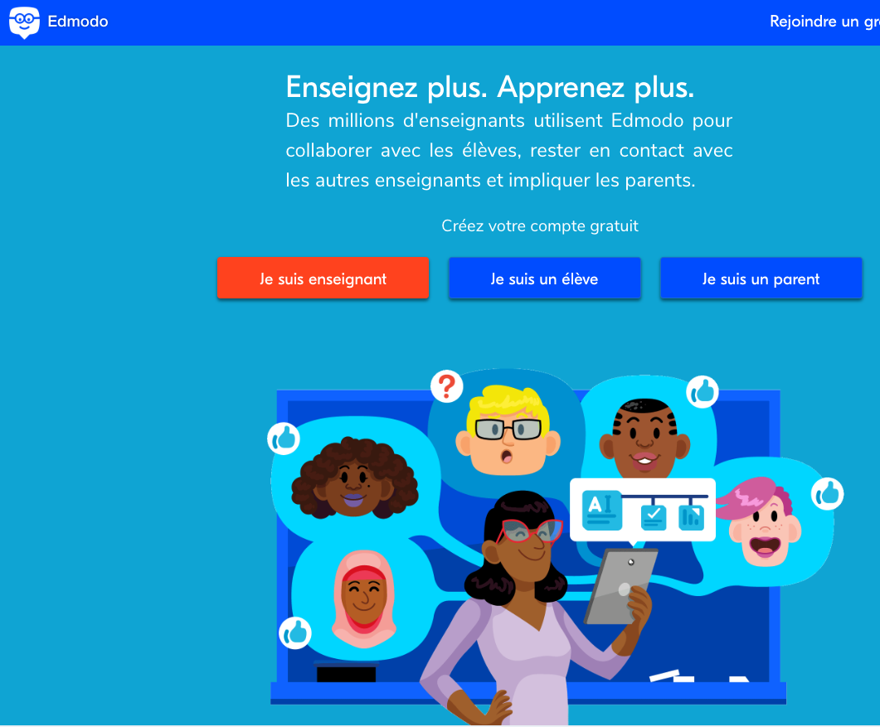
Edmodo, une plateforme numérique
pour le travail collaboratif
Se créer un compte (le gestionnaire)
Allez sur la page d’accueil : https://www.edmodo.com

Slide 24
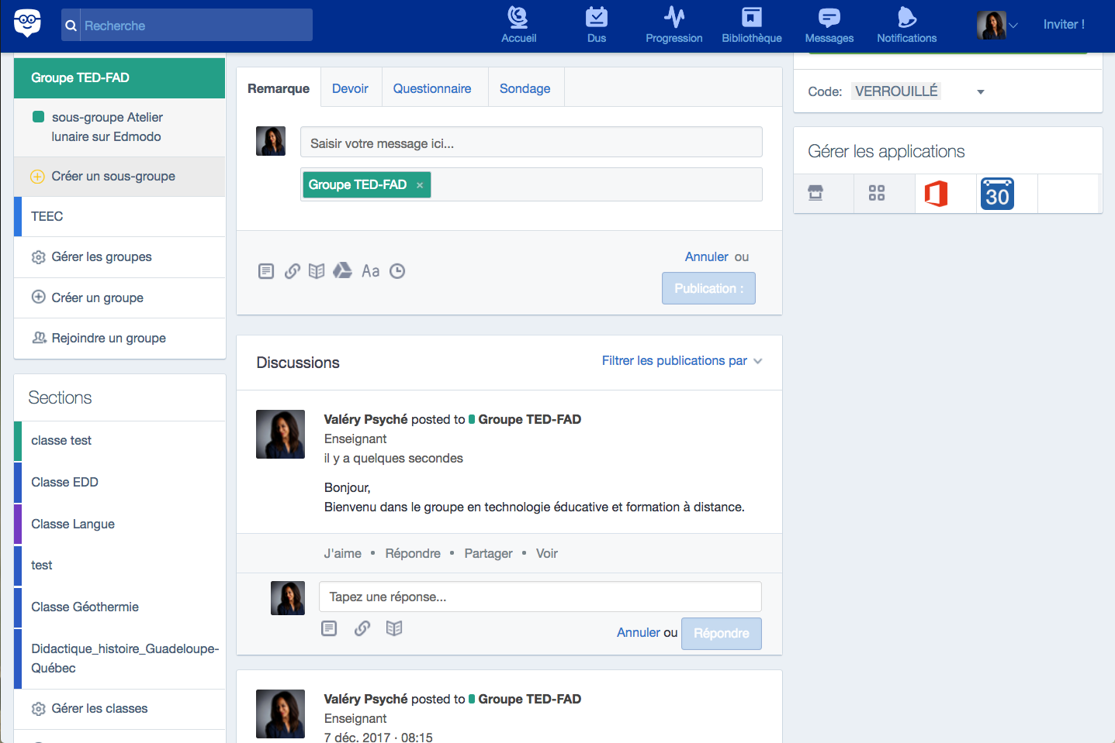
Edmodo, une plateforme numérique
pour le travail collaboratif
Edmodo : vue d’ensemble
Interface principale d’Edmodo : 5 zones
ENTÊTE
BARRE LATÉRALE GAUCHE
MUR =
FIL D’ACTIVITÉS
BARRE LATÉRALE DROITE
PIED DE PAGE

Slide 25
Edmodo, une plateforme numérique
pour le travail collaboratif
Edmodo-TEEC
Gérer des experimentations pédagogiques (Classe)
Gestion de l’expérimentation Sucre (Guadeloupe )/ Sirop d’érable (Québec) avec Edmodo dans TEEC : https://docs.google.com/presentation/d/1utjj7_GC6EezcUh9Srr1mCx2rrwIehzKajI2IbylE04/edit#slide=id.g3606f1c2d_30

Slide 26
Edmodo, une plateforme numérique
pour le travail collaboratif
Avantages et limites d’Edmodo
Dans TEEC, Edmodo a permis aux équipes de recherche de se familiariser avec le travail collaboratif avec une plateforme collaborative qui a servi par la suite à préparer les expérimentations pédagogiques entre le Québec la Guadeloupe.
Par contre, bien qu’Edmodo ait des fonctionnalités intéressantes, elle présente aussi quelques inconvénients :
– L’aide est limitée et en anglais.
– Impossible de créer une hiérarchie de groupes et de sous-groupe ;
– Impossible de lancer toutes les applications désirées à partir du lanceur d’application.

Slide 27
Edmodo, une plateforme numérique
pour le travail collaboratif
Bibliographie
Projet TEEC
Anjou, C., et al., Elaborating the Context Calculator: A Design Experiment in Geothermy, in International and Interdisciplinary Conference on Modeling and Using Context. 2017.
Bourdeau, J. DBR, une Méthodologie de Recherche pour le Design d’Environnements d’Apprentissage. in Context 2017. 2017.
Bourdeau, J., et al. Web-Based Context-Aware Science Learning. in WWW’15. 2015. ACM.
De Lacaze, T., Caractérisation de particularités environnementales liées au développement durable en Guadeloupe : conceptions d’acteurs locaux. 2015.
Forissier, T., J. Bourdeau, and S. Fécil, Interfaces Elève-Machine pour apprendre à partir des contextes, in IHM’14. 2014. p. 38-43.
Forissier, T., et al., Modeling Context Effects in Science Learning:The CLASH Model, in CONTEXT 2013, P. Brézillon, P. Blackburn, and R. Dapoigny, Editors. 2013, Springer. p. 330-335.
Psyché V., et al., Ontology-Based Context Modelling for Designing a Context-Aware Calculator. Workshop on « Context and culture in Intelligent tutoring systems », ITS 2018. 2018

Slide 28
Edmodo, une plateforme numérique
pour le travail collaboratif
Bibliographie
Dede, C. (2010). Comparing frameworks for 21st century Skills. Dans J. Bellanca et R. Brandt (Eds.), 21st century skills: Rethinking how students learn (p. 51–76). Bloomington, IN : Solution Tree Press.
Travail collaboratif: https://fr.wikipedia.org/wiki/Travail_collaboratif
Plateformes collaboratives:
https://fr.wikipedia.org/wiki/Plate-forme_collaborative ;
https://cursus.edu/articles/41598/des-plateformes-pour-developper-des-communs-de-la-connaissance#.W6cZ2ZNKjOQ ;
https://cursus.edu/technologies/29132/un-nouvel-environnement-collaboratif-gratuit-et-ouvert-pour-lapprentissage-fle3#.W6cXqZNKjOR ;
https://cursus.edu/articles/41598/des-plateformes-pour-developper-des-communs-de-la-connaissance#.W6cZ2ZNKjOQ
Compétences du 21è siècle, Pédagogie numérique action, CFORP (2016): https://pedagogienumeriqueenaction.cforp.ca/wp-content/uploads/2016/03/Definir-les-competences-du-21e-siecle-pour-l_Ontario-Document-de-reflexion-phase-1-2016.pdf
Edmodo: https://fr.wikipedia.org/wiki/Edmodo

Slide 29
Edmodo, une plateforme numérique
pour le travail collaboratif
Tutoriels sur Edmodo
Edmodo Teacher guide: https://www.qacps.org/cms/lib02/MD01001006/Centricity/Domain/128/Edmodo_Teacher_Guide.pdf
Procédures d’utilisation d’Edmodo: https://atheneeroyalans-my.sharepoint.com/:w:/r/personal/webmaster_entara_be/_layouts/15/WopiFrame.aspx?guestaccesstoken=AKVVa1gp8%2bkbMmB4%2fe8QohyfJ0JC5clPLdpDcjIa4dI%3d&docid=0e5eacc5496394b77849c689ed365f453&action=default
La classe inversée: http://ticeddec35.eklablog.com/vers-la-classe-inversee-retour-d-experience-avec-edmodo-a114707926
Edmodo : améliorer les compétences écrites et orales; exemples d'usages en classe d'anglais http://cms.ac-martinique.fr/discipline/anglais/file/tice/usages-edmodo.pdf
Gestion d’une expérimentation avec Edmodo dans TEEC: https://docs.google.com/presentation/d/1utjj7_GC6EezcUh9Srr1mCx2rrwIehzKajI2IbylE04/edit#slide=id.g3606f1c2d_30

Slide 30

Merci!
Questions?

Slide 31


